Slide 1
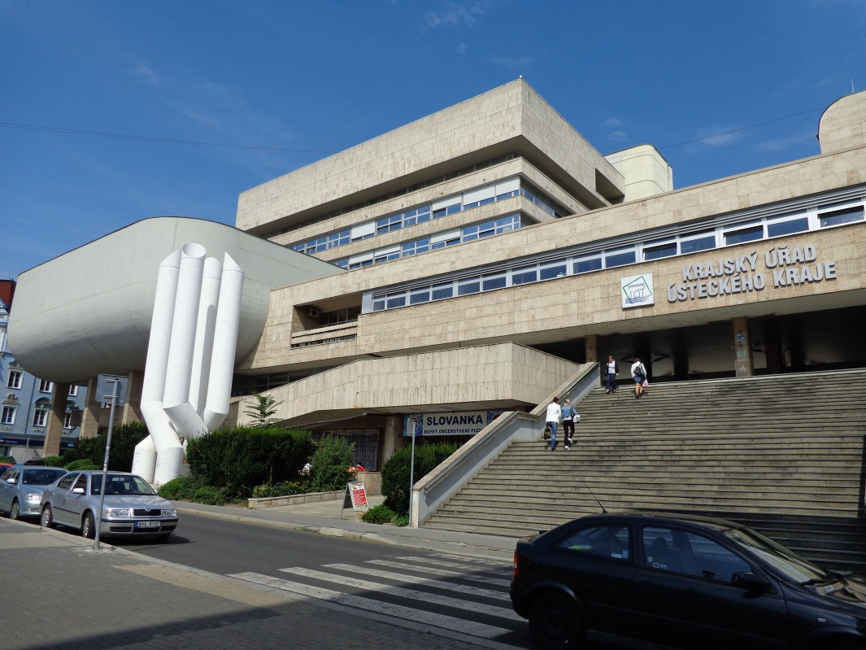
Střednědobé plánování sociálních služeb v Ústeckém kraji v praxi
Setkání s poskytovateli sociálních služeb, Ústí nad Labem, září 2016

Slide 2

Střednědobé plánování
3. plán – SPRSS v ÚK na období 2016–2018
– Akční plán rozvoje sociálních služeb
v Ústeckém kraji na rok 2016
– Věcné vyhodnocení plnění cílů a změny kapacit
na rok 2017
- Základní síť sociálních služeb ÚK 2016–2018
strategické dokumenty kraje v oblasti sociálních služeb
(§ 95 písm. g) a h) z. č. 108/2006 Sb., o sociálních službách)
výsledek procesu zjišťování potřeb osob na území kraje a hledání způsobu jejich uspokojování s využitím dostupných zdrojů
příloha žádosti o poskytnutí účelové dotace ze státního rozpočtu na financování sociálních služeb
(§ 101a z. č. 108/2006 Sb., o sociálních službách)

Slide 3
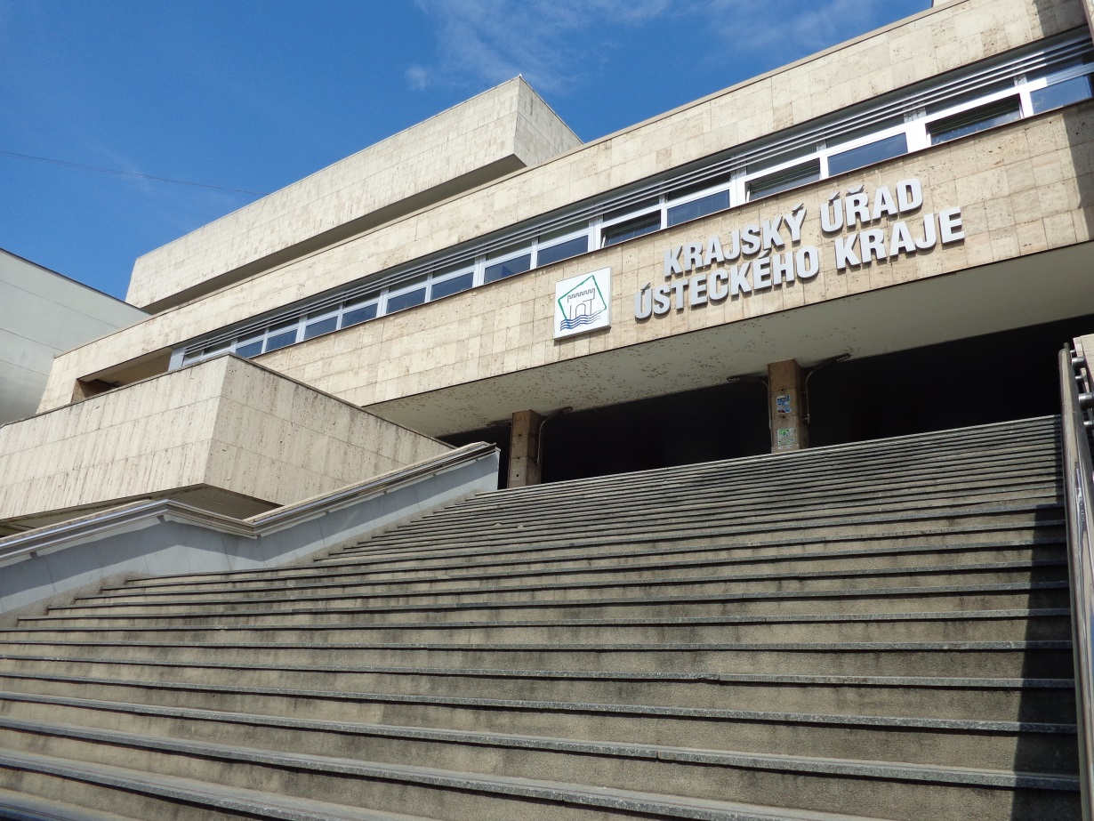
Webové odkazy
www.kr-ustecky.cz

Slide 4
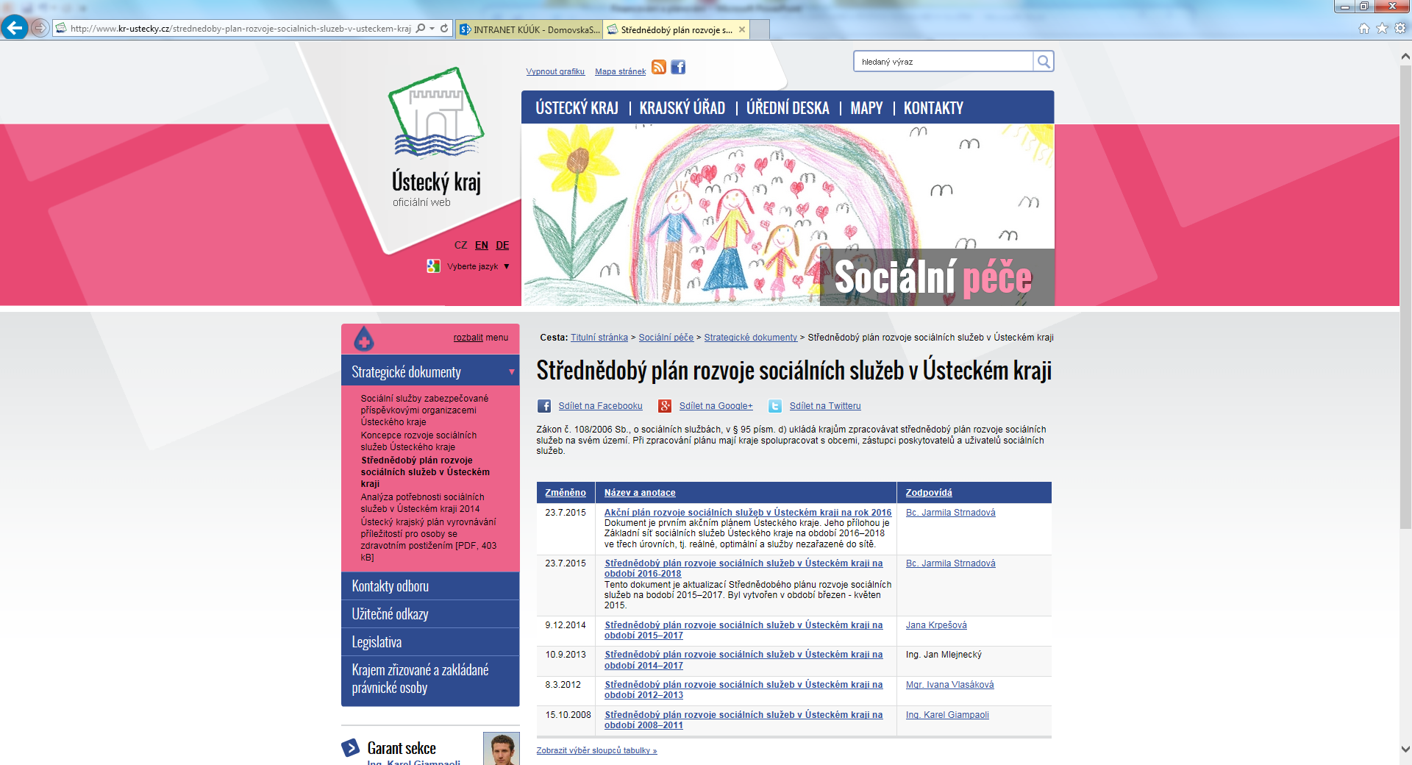

Slide 5
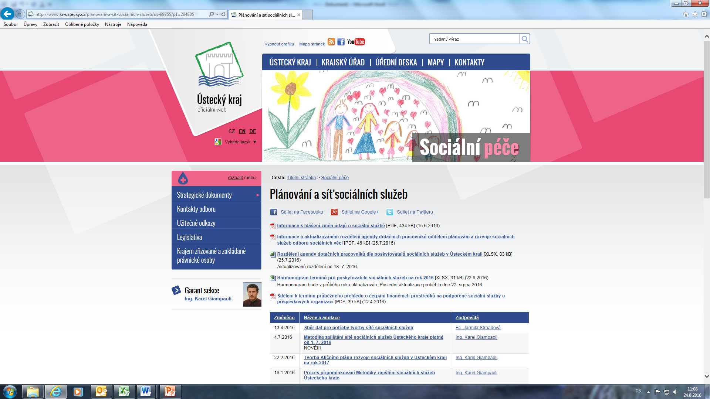

Slide 6
Přehled vedoucích pracovních skupin v regionech
kód regionu | region | oblast služeb | jméno vedoucího
1 | Děčínsko | péče | Bc. Roman Horn
 |  | prevence a poradenství | Mgr. Lenka Plicková
2 | Chomutovsko | péče | Mgr. Eva Šulcová
 |  | prevence a poradenství | Mgr. Filip Ráža
3 | Litoměřicko | péče | Ing. Jindřich Vinkler
 |  | prevence a poradenství | Mgr. Petra Smetanová
4 | Lounsko | péče | Mgr. Petr Antoni
 |  | prevence a poradenství | Venuše Firstlová
5 | Mostecko | péče | Ing. Lenka Mauleová
 |  | prevence a poradenství | Bc. Eva Kasalová
6 | Šluknovský výběžek | péče | Bc. Marcela Postlerová
 |  | prevence a poradenství | Mgr. Jiřina Kafková
7 | Teplicko | péče | PhDr. Jaroslav Zeman
 |  | prevence a poradenství | Mgr. Karel Klášterka
8 | Ústecko | péče | Bc. Ditta Hromádková
 |  | prevence a poradenství | Mgr. Nikol Aková

Slide 7
Struktura dokumentů
SPRSS
legislativní rámec, socio-demografická analýza
modely optimálních rozpočtů sociálních služeb
strategické cíle kraje – společné cíle a opatření
popis regionů, územní a správní členění
Akční plán
konkrétní informace o kapacitách sociálních služeb dle 8 regionů kraje podle míst poskytování za oblast služeb sociální péče, sociální prevence a odborného sociálního poradenství
Informace o kapacitách služeb s působností dle specifikace (nadregionální)
rozdělení kapacit - stávající individuální okamžité kapacity - optimální individuální okamžité kapacity
každoroční evaluace cílů
příloha – základní síť sociálních služeb ÚK

Slide 8
Struktura dokumentu
Věcné vyhodnocení plnění cílů AP 2016
popis sociální situace v regionu za danou oblast
evaluace cílů k 30.06.2016
Celkem 101 cílů (36 oblast sociální péče, 65 oblast sociální prevence a OSP)
Změny kapacit
1. kolo aktualizace základní sítě – březen 2016
- zapracování nahlášených změn kapacit sociálních služeb
s účinností od 01.07.2016
- návrhy potřebných kapacit na rok 2017
2. kolo aktualizace základní sítě – srpen 2016
- zapracování nahlášených změn kapacit sociálních služeb
s účinností od 01.01.2017
- podklad pro dotační řízení na rok 2017
příloha – Základní síť sociálních služeb ÚK na období 2016–2018
(schválená usnesením ZÚK č. 122/30Z/2016 ze dne 27.06.2016)

Slide 9
Akční plán rozvoje sociálních služeb v Ústeckém kraji na období 2016
PRIORITA | Zajištění pobytových služeb pro seniory, osoby s handicapem a osoby s mentálním
Cíl 1 | Navýšení kapacity osobní asistence na Mostecku
Cíl 2 | Navýšení stávající kapacity pečovatelské služby v Mostě
Cíl 3 | Navýšení kapacit domovů seniorů v ORP Litvínov
Cíl 4 | Zřízení nové pobytové služby chráněné bydlení v Litvínově
§ 39 - Osobní asistence
 | Počet stávajících služeb | Stávající individuální okamžitá kapacita | Optimální individuální okamžitá kapacita 2016
Most | 3 | 11 | 18
§ 40 - Pečovatelská služba
 | Počet stávajících služeb | Stávající individuální okamžitá kapacita | Optimální individuální okamžitá kapacita 2016
Most | 3 | 36 | 37
§ 49 – Domovy pro seniory
 | Počet stávajících služeb | Stávající individuální okamžitá kapacita | Optimální individuální okamžitá kapacita 2016
Litvínov | 2 | 137 | 139
Meziboří | 2 | 91 | 131
§ 51 – Chráněné bydlení
 | Počet stávajících služeb | Stávající individuální okamžitá kapacita | Optimální individuální okamžitá kapacita 2016
Litvínov | 0 | 0 | 6
Notes:
Vysvětlení vazeb mezi cílem a kapacitou v AP 16.

Slide 10
Vyhodnocení plnění cílů k 30.06.2016
PRIORITA | Zajištění pobytových služeb pro seniory, osoby s handicapem a osoby s mentálním postižením
Cíl 4 | Zřízení nové pobytové služby chráněné bydlení v Litvínově | Splněno
V souladu se stanoveným cílem č. 4 vznikla tato pobytová služba v Litvínově s kapacitou 6 lůžek. Tato služba do této doby v Litvínově zcela chyběla. Předpokladem je další navýšení kapacity služby při finančním zajištění. O službu je ze strany žadatelů zájem.
Optimální individuální okamžité kapacity pro rok 2017
§ 51 - Chráněné bydlení
2016 | Počet stávajících služeb | Stávající individuální okamžitá kapacita | Optimální individuální okamžitá kapacita 2016
Most | 0 | 0 | 0
Litvínov | 0 | 0 | 6
§ 51 - Chráněné bydlení
2017 | Počet stávajících služeb | Stávající individuální okamžitá kapacita | Optimální individuální okamžitá kapacita 2017
Most | 0 | 0 | 5
Litvínov | 1 | 6 | 13
Notes:
Ukázka promítnutí splnění cíle do kapacit na rok 2017.

Slide 11
Optimální individuální okamžité kapacity pro rok 2017
§ 39 - Osobní asistence
2016 | Počet stávajících služeb | Stávající individuální okamžitá kapacita | Optimální individuální okamžitá kapacita 2016
Chomutov | 1 | 9 | 11
Jirkov | 1 | 5 | 5
Místo poskytování neurčeno (ORP Chomutov) | 0 | 0 | 2
Račetice | 1 | 1 | 0
§ 39 - Osobní asistence
2017 | Počet stávajících služeb | Stávající individuální okamžitá kapacita | Optimální individuální okamžitá kapacita 2017
Chomutov | 1 | 9 | 9
Jirkov | 1 | 4 | 5
Místo poskytování neurčeno (ORP Chomutov) | 0 | 0 | 2
Račetice | 0 | 0 | 0
Notes:
Ukázka dalších variant změn kapacit.

Slide 12
Tvorba AP 2017
1. kolo aktualizace základní sítě – 03/2016
  zahájení prací, stanoviska z regionů – 04/2016
  monitoring u poskytovatelů
  zapracování změn kapacit na rok 2016
  SWOT analýzy v regionech
  evaluace cílů – 05/2016
  definování kapacit na rok 2017
  zpracování dokumentu
„Věcné vyhodnocení plnění cílů a změny kapacit na rok 2017“
  schválení dokumentu orgány kraje – 06/2016

Slide 13
Tvorba AP 2017
2. kolo aktualizace základní sítě – 08/2016
stanoviska z regionů, monitoring u poskytovatelů 09-10/2016
zapracování nových kapacit 9-10/2016
definování priorit a cílů na rok 2017
zpracování dokumentu 10/2016
proces připomínkování 10-11/2016
schválení dokumentu orgány kraje 11-12/2016

Slide 14
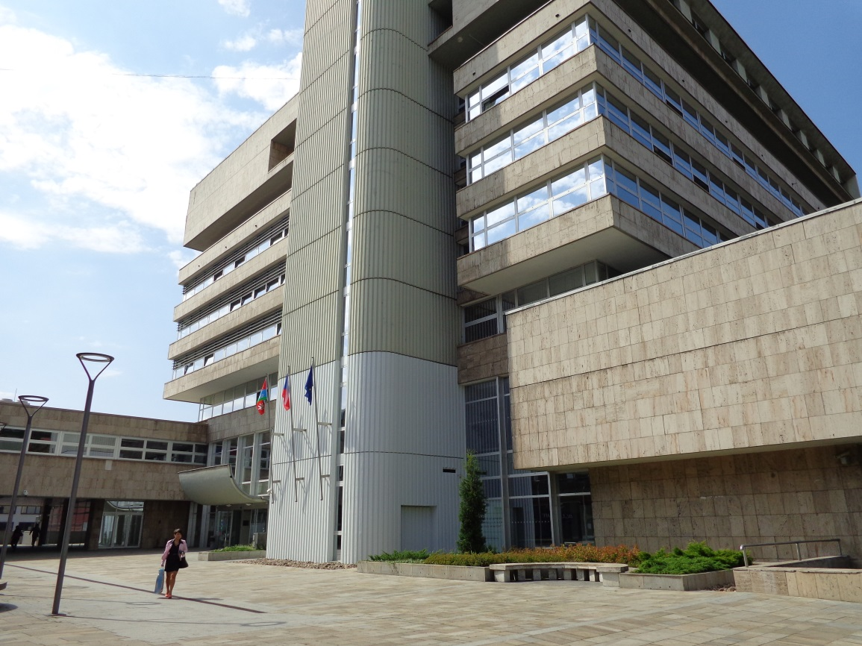
Za pozornost děkuje…
Ing. Dagmar Vávrová
KRAJSKÝ ÚŘAD ÚSTECKÉHO KRAJE
odbor sociálních věcí
oddělení plánování a rozvoje služeb
tel.: 475 657 424
e-mail: vavrova.d@kr-ustecky.cz

